Slide 1
De impact van COVID-19 op het onderwijs en mogelijke remedies
Ides Nicaise (HIVA / PPW – KU Leuven)

Slide 2
Een hindernissenparcours: 2019-2020
(leerplichtonderwijs)
Scholen dicht tussen 15/3 en 15/5/2020
10 000 laptops
Online ‘pre-teaching’ (nieuwe leerstof) vanaf 4/5
Zomerscholen

Slide 3
Een hindernissenparcours: 2020-2021
alle scholen open… mits uitgebreide voorzorgsmaatregelen
25 000 leerlingen en 2 000 leerkrachten in quarantaine op 30/10/2020
Deeltijds terug online onderwijs in ganse bovenbouw secundair
Verlenging herfstvakantie, afkoelingsperiode voor krokusverlof, deeltijdse lesperioden…
Bijsprong(etje) 15 M€ / 60 M€

Slide 4
Een hindernissenparcours: 2021-2022
Corona-barometer
Mondmaskerplicht, zelftesten
Deeltijdse lesperiodes
Digisprong 385 M€
Hybride onderwijs gesystematiseerd

Slide 5
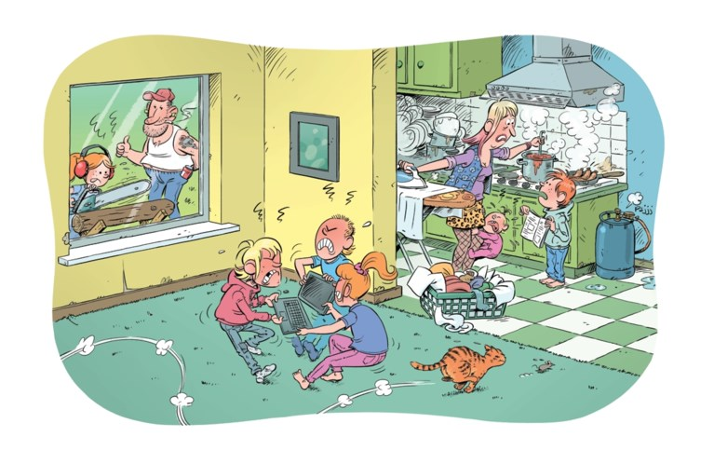
Impact op kwetsbare leerlingen
Baten e.a. (2020) ‘private’ ondersteuning voor lln met speciale behoeften stilgevallen
Uit De Marge (2020) (enquête 2000 kansarme jongeren)
81% had problemen met ‘preteaching’
66% heeft geen laptop of pc
76% heeft onvoldoende ruimte
61% heeft niemand om te helpen

Slide 6
Impact

Slide 7
Corona als ‘accelerator van ongelijkheid’: een systeembenadering
Ongelijke (primaire) impact van het virus: aanvankelijk vooral bij ouders, later ook bij kinderen
Ongelijke (secundaire) impact:
Socio-economisch (werkloosheid & ziekte)
Mentale gezondheid
Ongelijke impact van verschuivingen in onderwijs Op KT: last van school => thuismilieu:
Financieel / materieel kapitaal
Menselijk / cultureel / sociaal kapitaal
Domino-effecten op LT:
selectie-effecten, schooluitval
Intergenerationele overdracht
Tertiaire effecten op onderwijs-ongelijkheid
Primaire gezondheids-effecten
Secundaire socio-economische effecten

Slide 8
Kortetermijn-impact van covid-19 op leerresultaten – schooljaar 2019-2020
De Witte, Maldonado, Chénier (2020; 2021), interdiocesane proeven katholiek onderwijs 6e lj juni 2020:
Gemiddelde leerling: (bijna) half jaar leerverlies
Verlies is groter in scholen met meer leerlingen uit kansengroepen (lage SES, migratieachtergrond) => ongelijkheid tussen leerlingen en scholen toegenomen
Leerverlies Nederlands (niet wiskunde) hangt significant samen met aantal dagen zonder contactonderwijs
Negatief effect per sluitingsdag is 2,5x groter in de 25% zwakst presterende scholen

Slide 9
Kortetermijn-impact van covid-19 op leerresultaten – schooljaar 2020-2021
De Witte, Maldonado, Gambi (2021), interdiocesane proeven katholiek onderwijs 6e lj juni 2021:
Leerverlies constant gebleven voor wiskunde, licht verbeterd voor Techniek & Wetenschappen, significant verbeterd voor Mens & Maatschappij, toegenomen voor taal
Ongelijkheid verder toegenomen voor taal, maar afgenomen voor wiskunde
Gunstig effect zomerscholen? In die gemeenten geen toename leerverlies (maar verband met zomerscholen als dusdanig?)

Slide 10
Impact op middellange termijn
Welzijn: eenzaamheid, depressie, eetstoornissen, intra-familiaal geweld, thuisloosheid… ⬄ tekort aan opvang en diensten voor GGZ => wachtlijsten
Schoolloopbanen: aandeel A-attesten SO 3 procentpunt gedaald (= 13.000 leerlingen per jaar !)
Uitgstelde deliberaties 1e jaar
B-attesten vooral in 2e-3e jaar ASO /TSO => verplichte heroriëntering => demotivatie
C-attesten vooral in 3e graad BSO => verhoogd risico op vroegtijdig schoolverlaten
Vroegtijdig schoolverlaten:
Europese indicator: veel te ruw
Vlaamse indicator: nog geen recente cijfers (?)

Slide 11
Wat verwachten experten op lange termijn?
Hanushek & Woessmann (2020) – effect van leerverlies in 2020, geschat op basis van ‘gelijkaardige’ rampen en schoolsluitingen in het verleden, en in de veronderstelling van een onmiddellijk en volledig ‘herstel’ van de vroegere schooleffectiviteit in 2021:
Macro-economisch welvaartsverlies: -1,5% van BNP gedurende rest van de eeuw (= tientallen biljoenen € op wereldniveau)
Gemiddeld minstens 3% inkomensverlies voor de ganse ‘corona-generatie’ (6-18 jaar) op lange termijn
Impact op kansengroepen zal groter zijn => meer economische ongelijkheid en armoede

Slide 12
Het komt niet vanzelf goed !
Onderzoek over vorige rampen in het onderwijs toont blijvende schade aan bij ganse getroffen generaties leerlingen, ondanks ernstige inspanningen met de klassieke middelen (afstandsonderwijs, thuisonderwijs, gebruik massamedia, zomerscholen…)
=> krachtige, innovatieve aanpak is nodig !

Slide 13
Remedies ?

Slide 14
Het Vlaamse beleid
Aanvankelijk louter projectmatig
10.000 laptops
Bijsprong
zomerscholen)
2e jaar: randvoorwaarden
Scholen openhouden => hygiëne
Digisprong
Zwaktes
‘Middenklasse-aanpak’
Geen pedagogische maatregelen
Geen intersectorale aanpak

Slide 15
Een ‘veerkracht-plan’ voor de periode 2021-2025
Waarom?
Benodigde tijd om schade te herstellen
Kans op nieuwe besmettingsgolven
Doelstellingen tegen 2025 :
terug het peil van 2018 bereiken
Idem met kloof kansarm-kansrijk
Drie pijlers
Inhaalplan
Digitaal onderwijs
Verbinding

Slide 16
Pijler 1: inhaalplan
Zomerscholen en ‘bijscholen’ OK maar
Vrijwilligheid ⬄ wantrouwen / frustratie van kansengroepen
Periode veel te kort
kleinschalig
‘Bijsprong’ (inzet extra leerkrachten) 60 mio = te weinig
=> Inpassen in globale en langdurige strategie
Inhaalplan 2021-2025
‘growth mindset’
‘inhalen’ = versnellen dankzij krachtige leeromgeving / extra investeringen
‘out of the box’ denken: modulair onderwijs ? Doorbreken jaarklassen ? Team-teaching ? Verlengde schoolweek ? …

Slide 17
Wat is een krachtige leeromgeving ? Lessen uit evidence-based onderzoek
Hoge verwachtingen (growth mindset)
Individuele leertrajecten, met regelmatige toetsing en onmiddellijke remediëring
Flexibele organisatie van de leertijd (klassikaal – niveaugroepen – individuele tutoring)
Extra inputs (omkadering, materialen…), niet (te veel) extra tijd
Vakdoorbrekend, ervaringsgericht
Vermijden van repetitieve ‘dril’. Eerder beroep doen op hogere-orde vaardigheden (redeneren, analyseren, probleemoplossend vermogen...)
Nauwe samenwerking met ouders & lokale gemeenschap (brede school)
Ondersteuning van ouders en het ganse gezin (versterking van het menselijk, sociaal, materieel en cultureel kapitaal)

Slide 18
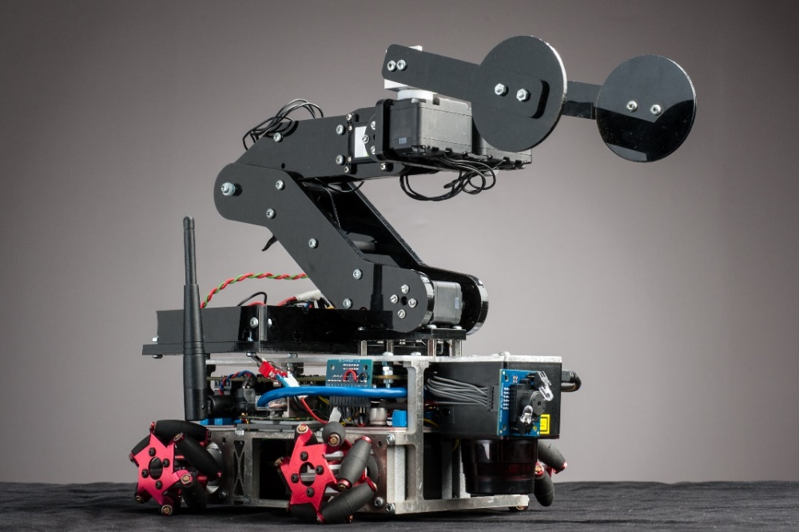
Pijler 2: digitaal leren structureel inbouwen
Structureel uitrustingsplan voor alle scholen en leerlingen
Van 10 000 laptops tot ‘Digisprong’ (375 mio)
schoolinfrastructuur, leerplatforms, ICT-plannen, ICT-ondersteuning, lessenpakketten, vorming …
Kostenloosheid van onderwijs (blijven) garanderen (laptops en internet)

Slide 19
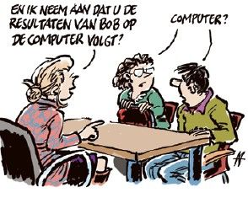
Pijler 2: digitaal leren structureel inbouwen
ICT-vorming
Niet alleen noodzaak, maar ook grote sprong voorwaarts voor onderwijs van de 21ste eeuw (kwaliteitsvolle lesmaterialen, aantrekkelijkheid lerarenberoep, differentiatie, opvang lerarentekort…)
Leerkrachten (OESO: in SO was slechts 55% van Belgische leerkrachten klaar voor afstandsonderwijs)
Ouders: samenwerking met volwasseneneducatie
Leerlingen: inbouwen in leerplannen vanaf LO

Slide 20
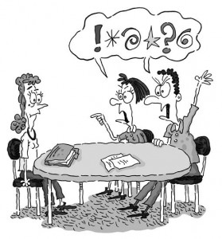
Pijler 3: bruggen met thuismilieu versterken
Grenzen tussen klas- en thuismilieu vervagen, leerkracht en ouders ‘kijken bij elkaar binnen’ => partnership of conflicten?
Behoefte aan verdeskundiging ouders uit kansengroepen (beperking rol ouders = illusie)
Sluipende privatisering tegengaan
=> brugfiguren, buddy-projecten, huiswerkklassen, schoolopbouwwerk…

Slide 21
Tot besluit
De covid-19 crisis is een (immateriële) aardschok. Hoe rigieder de instellingen, hoe groter de schade.
Vlaanderen heeft (ondanks de vrijheid van onderwijs) erg rigiede onderwijsstructuren (jaarklassensysteem met extreem gebruik van zittenblijven; gesegregeerd buitengewoon onderwijs; vroege selectie naar onderwijsvorm en grote niveauverschillen in SO).
Daardoor dreigt een grote schade voor de gemiddelde jongere, en een disproportionele schade bij jongeren uit kansengroepen. De corona-generatie is een feit. Zullen de moeizaam bekomen resultaten van het gelijkekansenbeleid van de voorbije 20 jaar volledig teniet gedaan worden?
De schade is nu reeds meetbaar, maar zal zich vooral op lange termijn (binnen 10 à 50 jaar) manifesteren.

Slide 22
Tot besluit (vervolg)
Scholen en leerkrachten doen hun best, maar blijven logischerwijze ‘binnen de box’ werken. Het beleid heeft nog geen strategie wat de pedagogische aanpak van de schade betreft.
Schade beperken kan, mits snelle en dure investeringen, en radicale ingrepen
flexibilisering van onderwijstijd
Nieuwe onderwijsvormen en -technologieën,
versterking van het GOK-beleid
herallocatie van leerkrachten…

Slide 23
Voor meer info…
Chénier,M.-A., Maldonado J. & De Witte K., (2021) De invloed van extra schoolsluitingsdagen op gestandaardiseerde testscores in het zesde leerjaar,, LEER working paper
Hanushek, E. A., & Woessmann, L. (2020). The economic impacts of learning losses. OECD Library.
Maldonado J. & De Witte K. (2020), De effecten van de COVID- 19 crisis en het sluiten van scholen op leerlingprestaties en onderwijsongelijkheid, Leuvense Econ. Standpunten 2020/181
Nicaise I. (2020), Covid 19 en onderwijs: van paniek tot veerkracht, De Gids op Maatschappelijk Gebied, mei 2020, Jrg. 111(5), p.35-42
Nicaise I. (2020), Het Vlaams onderwijs na de lockdown: tijd voor een plan, Tijdschr. voor Onderwijsrecht en –Beleid, 2019-2020 (5), p.349-352

